Slide 1
Mulesoft Prototype

Slide 2
INDEX
01
02
03
04
05
Introduce
Customer Story
Training Center
Resources
Company Introduction

Slide 3
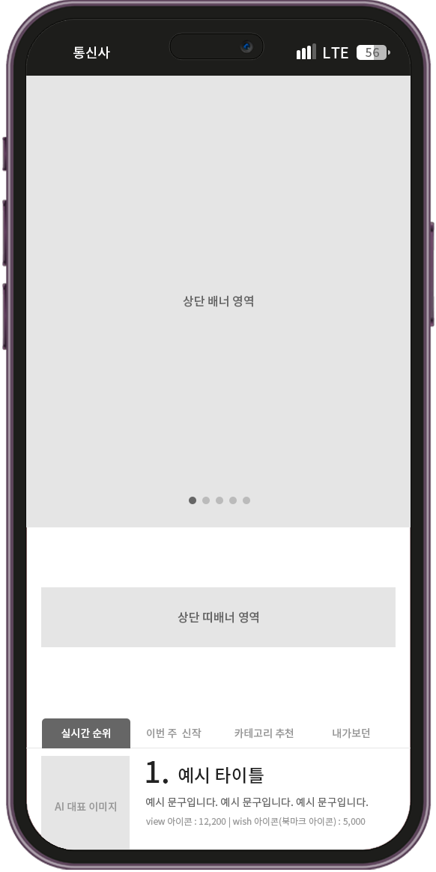
메인 Design
상세설명
1. 상단 배너 영역
상단에 생성된 AI의 이미지를 배너로 제작한다
* AI를 통해 배너 제작 또한 가능하면 진행
불가능하다면, 초기에 디자인시 몇가지를 샘플링하여
사용자의 흥미를 돋을 수 있게 제작한다.
2. 상단 띠배너 영역
자극적인 문구와 함께 우측에 누끼를 딴 이미지를 채워
사용자의 흥미를 유발한다.
추후 데이터가 쌓일 시 가장 많은 조회수 (혹은 결제 수, 구독 수)를 갖고 있는 상품을 노출한다.
2. 구독의 형태를 생각했을 때, 구독하지 않은 사람들에게
2-1. 무료로 보여지는 띠배너로 사용
2-2. 결제(구독)을 유도하는 배너로 사용
1
2

Slide 4
메인 Design
상세설명
3
3. 상단 배너 영역
1. 실시간 순위 : 금일 기준으로 조회수가 높은순으로 노출된다.
2. 이번 주 신작 : 월~일 기준으로 초기화되며 신작이 노출되며 조회 수 기준 정렬된다.
3. 카테고리 추천 :
다양한 카테고리 중 북마크 혹은 클릭(조회 수)이 많은 순으로 노출된다.
* 카테고리 : 각각 AI의 형태를 지정해주어 이미지를 생성
예를들어, 교복, 제복, SM, BL,야외.. 등등
4. 로그인 기능이 구현되어 있다면, 금일 시청한 컨텐츠의 리스트를 최신순으로 노출, 혹은 위시(북마크) 기능을 활용하여 노출한다.
, SM, 현재 들어온 아이피 시청한 컨텐츠가 있다면 자동 노출, 없다면 현재 리스트가 없다고 노출.
4. 중간 이미지 배너
중간에 홈페이지 이용방법 배너 혹은 다른 어떠한 배너를노출한다..(추후 구글애드 삽입으로 수익 창출..? )
4

Slide 5
메인 Design
상세설명
5
5. 너가 좋아할 것 같아서 모아봤어
사용자가 자주 보는 카테고리 전체 조회순으로 노출
6. 금주 무료 컨텐츠
월요일 기준으로 조회수가 낮은 컨텐츠부터
5개를 정렬하여 무료 컨텐츠로 노출시켜 사용자를 확보한다.
7. 딱! 지금만 할인!
인기있는 컨텐츠들 중 결제율이 높았던 작품 중 일부만 할인시켜 노출한다.
8. 푸터
큰 의미는 없으며, 없어도 무방할 것으로 예상.
6
7
8

Slide 6
상세 Design
상세설명
상단 큰 썸네일 영역 1~7장의 사진으로 active가 변경될수록 레벨이 증가한다. 8~10번째 사진은 blur 혹은 모자이크가 50% 적용되어 보여지며, 호기심을 자극한다. 그 후 해당 이미지 위에 설명글을 작성하여, 다른 페이지로 이동을 유도하거나 혹은 8번째 이미지 도달 시 팝업을 노출시켜 다른 페이지로 이동을 유도한다.
작은 썸네일 영역 4번째에는 마지막 컨텐츠가 흐리게 보이면서 클릭 유도 및 컨텐츠가 더 존재한다는 것을 고객에게 인지시킨다. 1번과 마찬가지로 8번째 썸네일은 blur혹은 모자이크가 들어가 노출된다.
1
2

Slide 7
상세 Design
상세설명
3. 상세 띠배너 영역
띠배너를 클릭하면, 외부 플랫폼으로 이동된다.
디자인을 할 때 클릭을 유발할 수 있도록 디자인한다.
4. 추천 영역 메인에 있는 것과 마찬가지로, 같은 카테고리로 설정된 상품들을 노출시킨다.
3
4

